Slide 1

Xtreme ScrumP
Sprint 1

Slide 2
Product Backlog Vers. 1

Slide 3
Product Backlog Actualizado

Slide 4
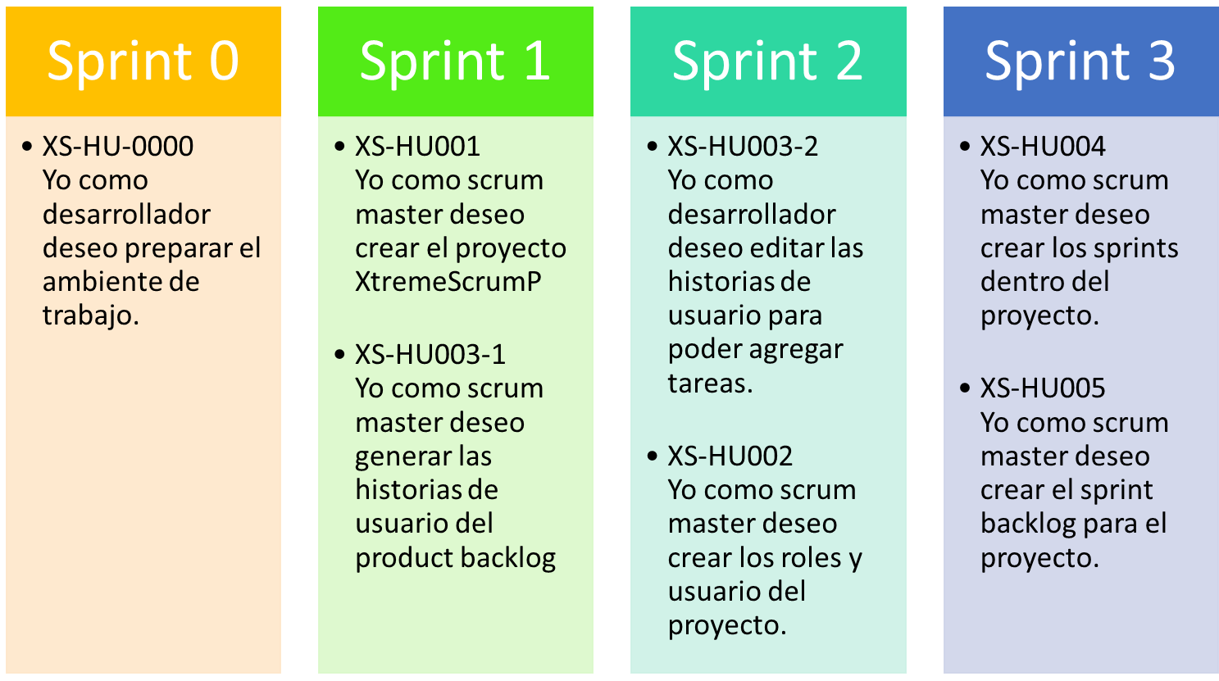
Release Planning

Slide 5
Sprint 1 Backlog

Slide 6
Sprint 1 Planning

Slide 7
Sprint 1 Burndown Chart

Slide 8
Criterios de Aceptación

Slide 9
Criterios de Aceptación

Slide 10

Link XtremeScrumP
https://xtremescrump.appspot.com

